Slide 1


UBND QUẬN LONG BIÊN
TRƯỜNG MẦM NON LONG BIÊN A
LÀM QUEN VỚI TOÁN
Đề tài: Dạy trẻ xem giờ đúng
Họ và tên: Lưu Thị Nga
Lứa tuổi: 5-6 tuổi
Năm học: 2023-2024

Slide 2
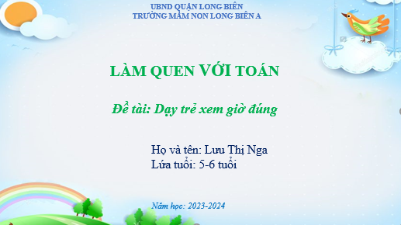

Slide 3


1. Ổn định tổ chức: Chiếc đồng hồ báo thức

Slide 4


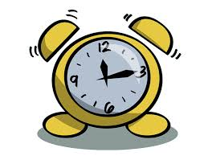

Rảnh rang kêu suốt đêm ngày
Nhắc em đi ngủ, nhắc em học bài
Một kim chạy chậm khoan thai
Một kim chạy những bước dài thật nhanh
Đố bé đó là cái gì?

Slide 5
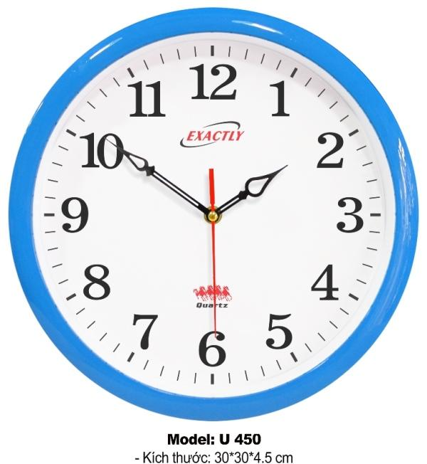
* Giới thiệu về đồng hồ số:

Slide 6

12
11
1
10
2
9
3
8
4
7
5
6

Slide 7


Bé hãy nhìn xem đây là mấy giờ?
A. 6 giờ
B. 12 giờ
C. 9 giờ

Slide 8
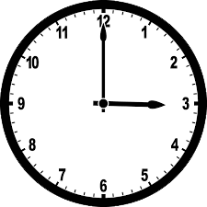
Bé hãy nhìn xem đây là mấy giờ?
A. 3 giờ
B. 2 giờ
C. 9 giờ

Slide 9
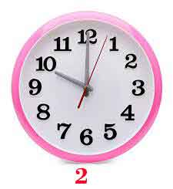
Bé hãy nhìn xem đây là mấy giờ?
A. 8 giờ
B. 10 giờ
C. 12 giờ

Slide 10
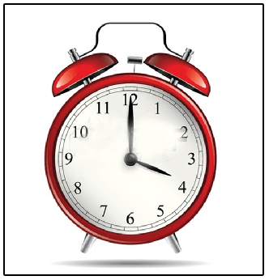
Bé hãy nhìn xem đây là mấy giờ?
A. 6 giờ
B. 4 giờ
C. 7 giờ

Slide 11
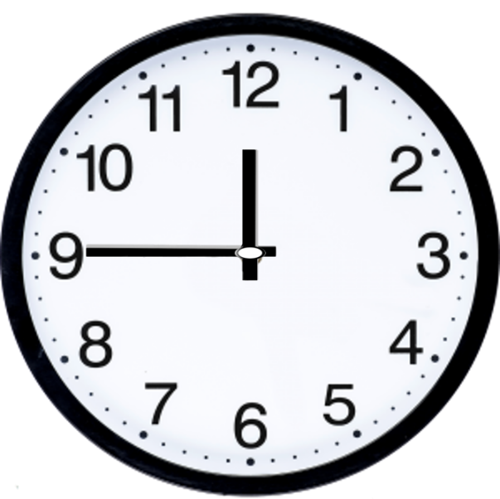
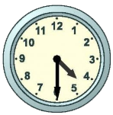
Theo bé cách xem giờ đúng là?
A. Giờ đúng là khi kim dài chỉ vào số 12 và kim ngắn chỉ vào 1 số bất kỳ trên mặt đồng hồ gọi là giờ đúng
B. Giờ đúng là khi kim ngắn chỉ vào số 12 và kim dài chỉ vào 1 số bất kỳ trên mặt đồng hồ gọi là giờ đúng
C. Giờ đúng là khi kim dài chỉ vào số 6 và kim ngắn chỉ vào 1 số bất kỳ trên mặt đồng hồ gọi là giờ đúng

Slide 12
Bé cùng xem giờ đúng

Slide 13

Các con hãy quan sát thật tinh và chọn chiếc đồng hồ chỉ giờ đúng theo yêu cầu của cô nhé

Slide 14

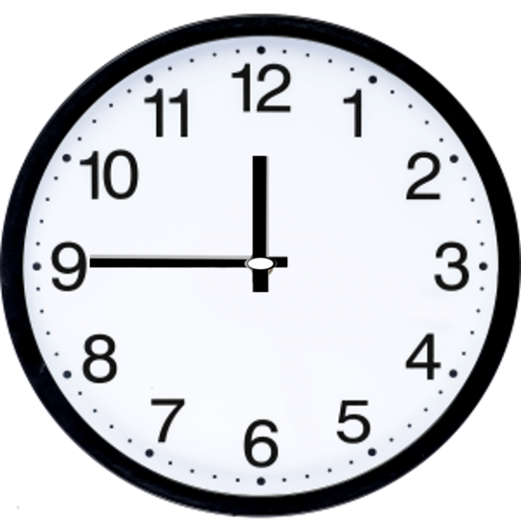
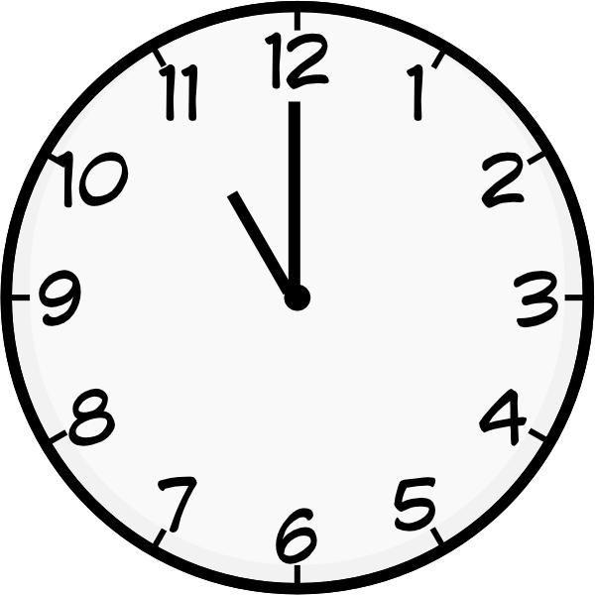
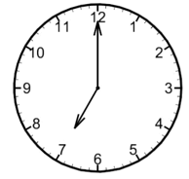
7 giờ
Bé hãy chọn chiếc đồng hồ chỉ 7 giờ đúng nào!
A
B
C

Slide 15
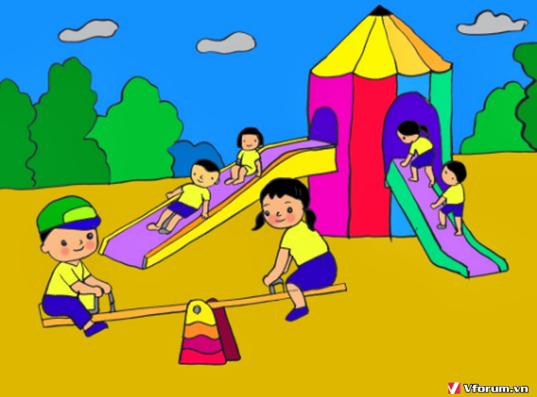
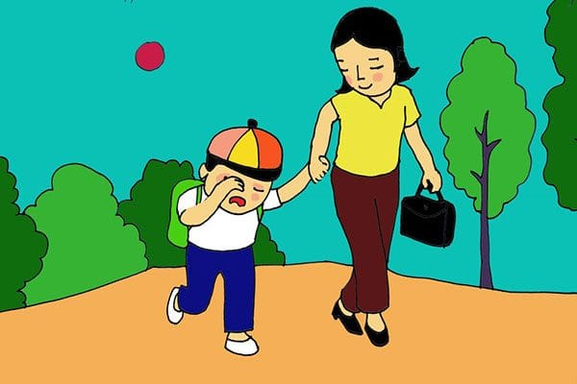
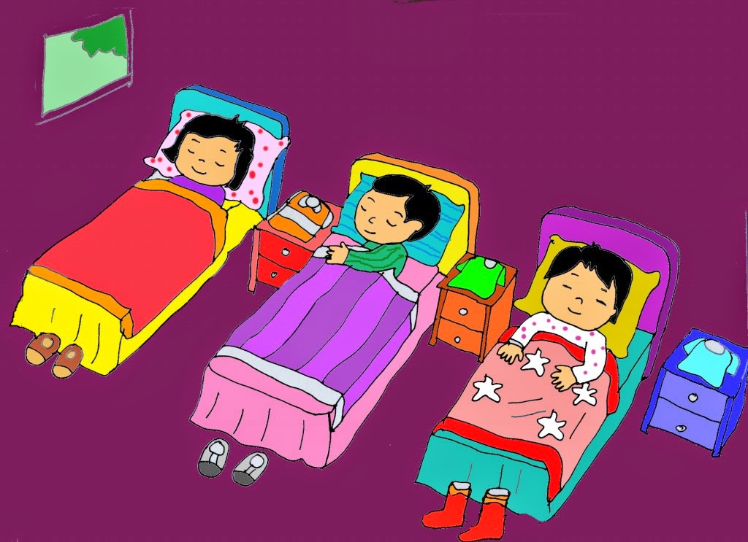
7 giờ sáng bé làm gì?
A. Bé vui chơi
B. Bé đi học
C. Bé ngủ trưa

Slide 16

8 giờ
Bé hãy tìm chiếc đồng hồ chỉ 8 giờ đúng nào!
1
2
3

Slide 17
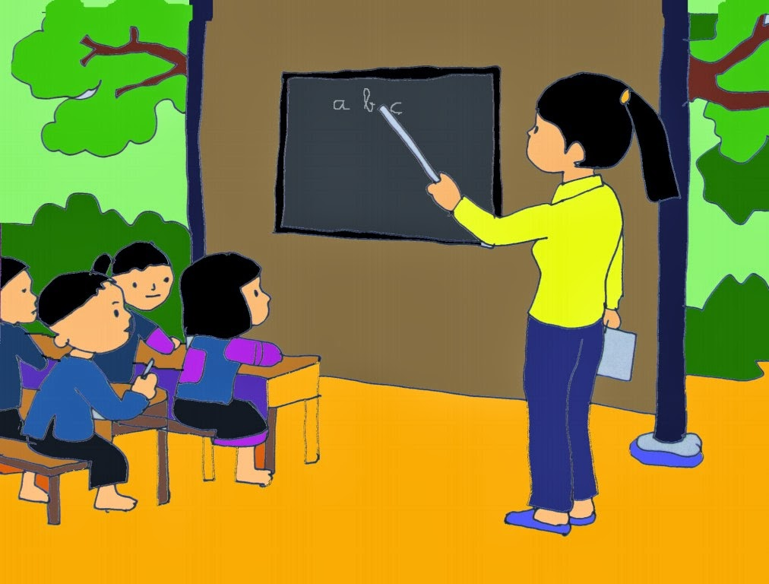
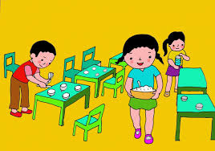
8 giờ sáng ở lớp bé làm gì?
a. Bé học bài
b. Bé ăn cơm
c. Bé đi học

Slide 18
11 giờ
Bé hãy tìm cho cô chiếc đồng hồ chỉ 11 giờ đúng nào!
A
B
C

Slide 19
11 giờ đúng ở lớp bé thường làm gì?
A. Bé học bài
B. Bé ăn cơm
C. Bé vui chơi

Slide 20
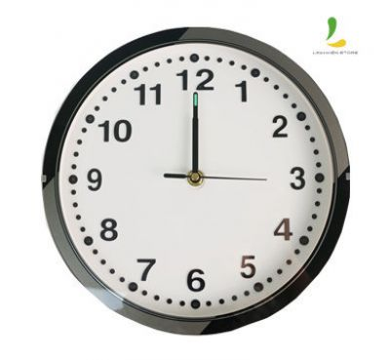
12 giờ
Bé hãy tìm giúp cô chiếc đồng hồ chỉ 12 giờ đúng nhé!
1
2
3

Slide 21
12 giờ đúng ở lớp bé thường làm gì?
A. Bé ngủ trưa
B. Bé ăn cơm
C. Bé đi học

Slide 22
4 giờ
Bé hãy chọn chiếc đồng hồ chỉ 4 giờ đúng nào!
B
A
C

Slide 23


4 giờ chiều ở lớp bé thường làm gì?
A. Bố mẹ đón bé về
B. Bé ăn cơm
C. Bé tập thể dục

Slide 24

Ngoài chiếc đồng hồ báo thức và đồng hồ số ra hôm nay cô sẽ giới thiệu với các con một chiếc đồng hồ nữa, đó là đồng hồ điện tử đấy!

Slide 25

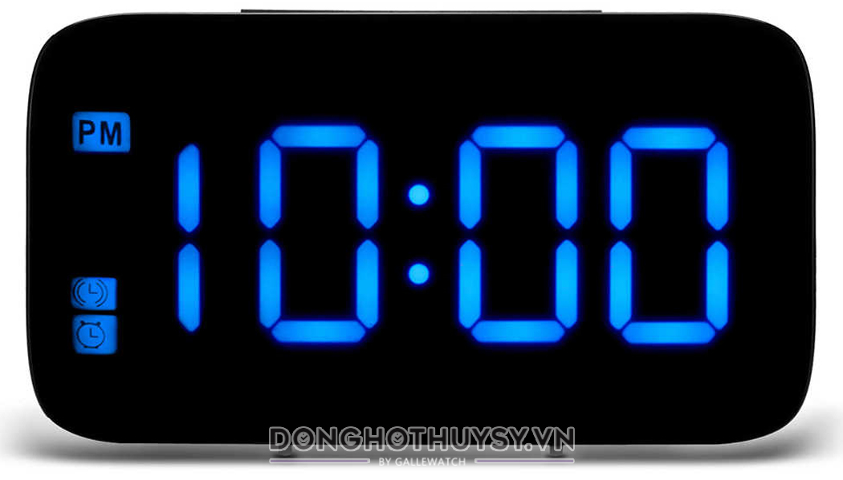
Giới thiệu về đồng hồ điện tử:
Trên đồng hồ điện tử có rất nhiều số, 2 số đầu là số chỉ giờ, 2 số sau là số chỉ phút

Slide 26
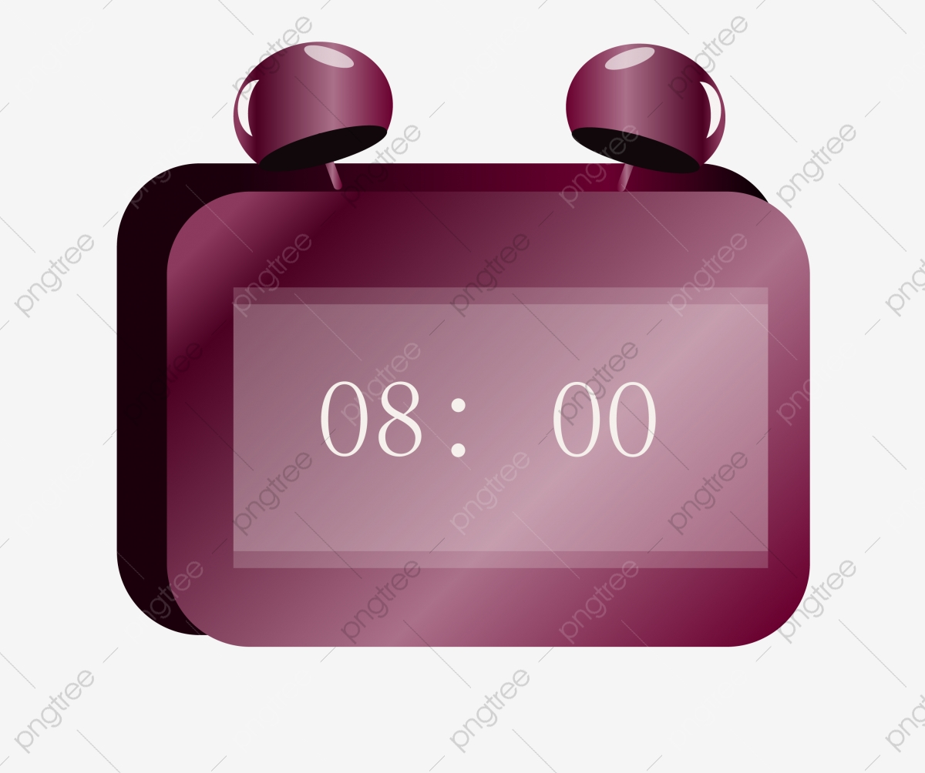
Cách xem giờ đúng trên đồng hồ điện tử
2 chữ số đằng sau sẽ hiện số 00, 2 chữ số đầu hiện số bất kỳ thì được gọi là giờ đúng

Slide 27

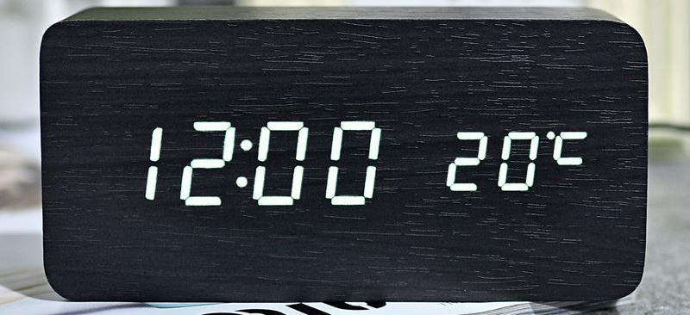

Bé hãy tìm đồng hồ điện tử chỉ 8 giờ đúng?
B
A
C

Slide 28


Đồng hồ điện tử này chỉ 5 giờ. Đúng hay sai?
A. Đúng
B. Sai

Slide 29
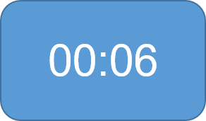
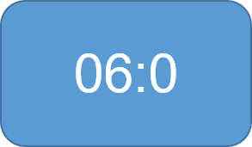
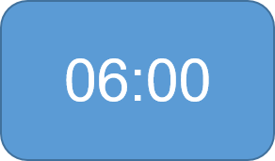
Theo bé, cách xem giờ đúng trên đồng hồ điện tử là?
A. 2 chữ số đằng sau hiện số bất kỳ, 2 chữ số đầu hiện số 00 thì được gọi là giờ đúng
B. Chữ số đằng sau hiện số 0, 2 chữ số đầu hiện số bất kỳ thì được gọi là giờ đúng
C. 2 chữ số đằng sau hiện số 00, 2 chữ số đầu hiện số bất kỳ thì được gọi là giờ đúng

Slide 30
* Luyện tập:

Slide 31

Trò chơi: Nhìn nhanh đoán giỏi

Slide 32


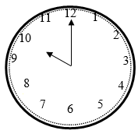

Bé hãy tìm xem chiếc đồng hồ số nào chỉ giờ giống với chiếc đồng hồ điện tử này nhé?
A
B
C

Slide 33

Bé hãy tìm xem chiếc đồng hồ số nào chỉ giờ giống với chiếc đồng hồ điện tử này nhé?
A
B
C

Slide 34


Bé hãy tìm xem chiếc đồng hồ điện tử nào chỉ giờ giống với chiếc đồng hồ số này nhé?
1
2
3

Slide 35
Bé hãy chọn chiếc đồng hồ chỉ giờ đúng?
B
C
A

Slide 36


